Slide 1
UNIVERSIDAD AUTÓNOMA AGRARIA
ANTONIO NARRO
AGROINDUSTRIAS UNIDAS DE MÈXICO, S.A DE C.V.
PRACTICAS
PROFESIONALES
ASESOR EXTERNO : ANANIAS JUAREZ AGUILAR
PRESENTA:
HUMBERTO PASCUAL CRUZ

Slide 2
Agroindustrias Unidas de México S.A. de C.V. (AMSA) inicia sus operaciones en México en el año de 1948 con la comercialización de algodón- años mas tarde, incursiona también en café, cacao y granos.

Slide 3
Introducción
AMSA es una empresa que tiene presencia mundial y son lideres en el proceso y comercialización de diferentes productos.
Consiente de su responsabilidad social y su compromiso hacia sus clientes
Dedica especial cuidado a desarrollo de proyectos sustentable y cuidado al medio ambiente.
Capacita a los agricultores interesados en obtener un certificado de su producto.

Slide 4
Objetivos
Generar utilidades y fuentes de trabajo, a través de un equipo humano integrado y dinámico, que apoye el desarrollo de la actividad en el campo, consolidando e incrementando nuestra presencia en el mercado agroindustrial.
Dar un buen servicio otorgando un precio justo de compra al productor y entregando café de alta calidad al cliente.

Slide 5
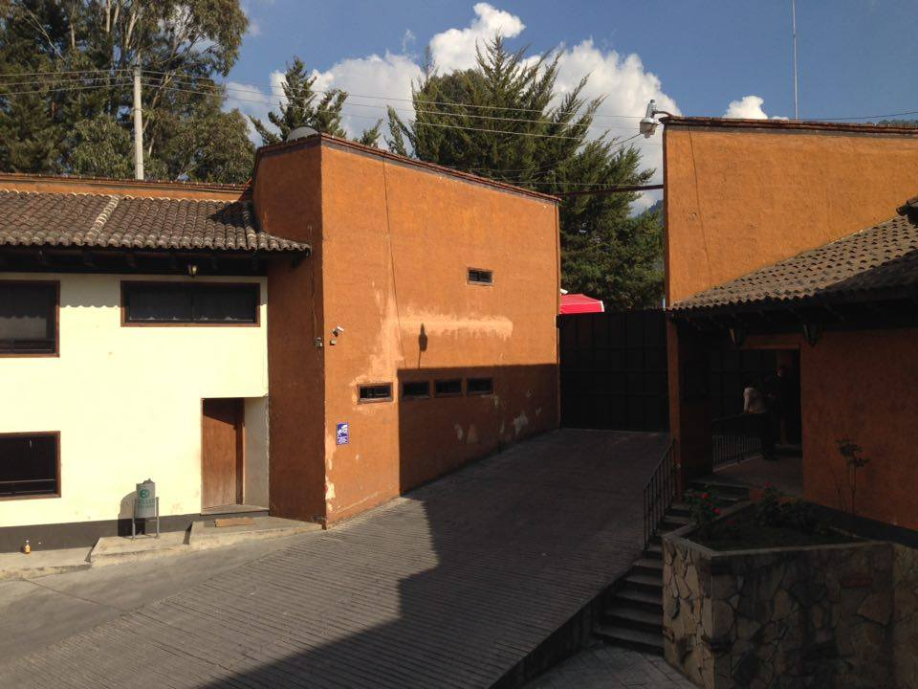
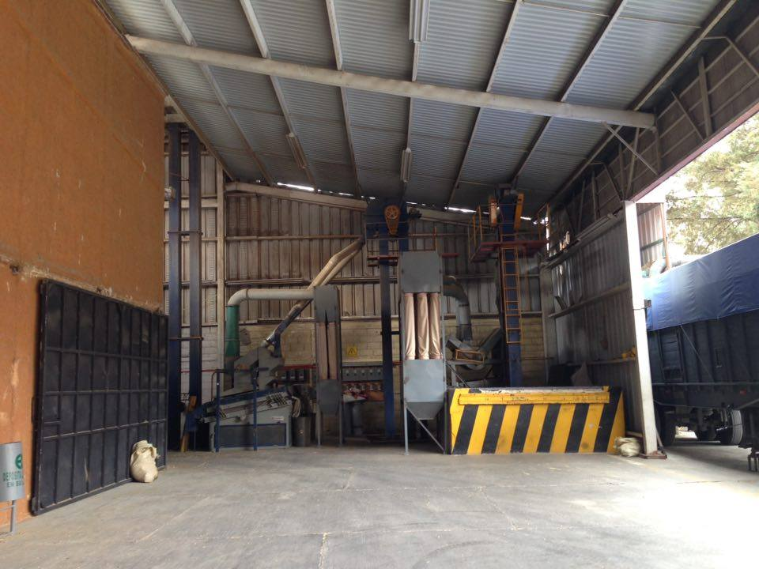
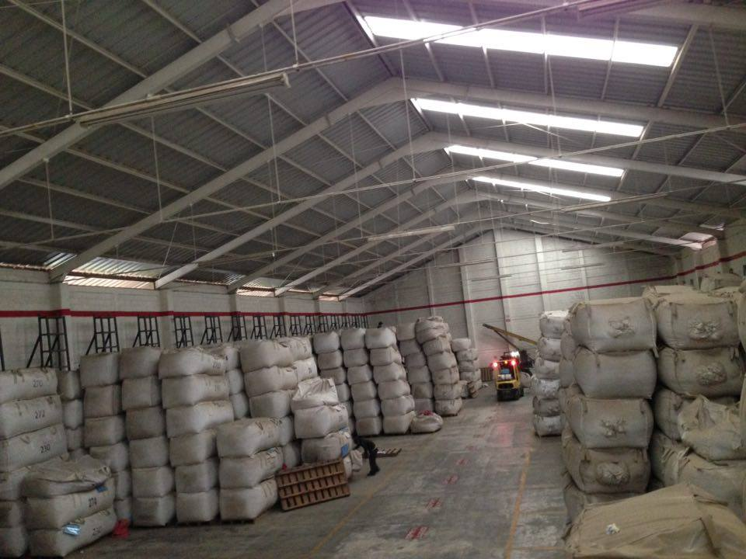
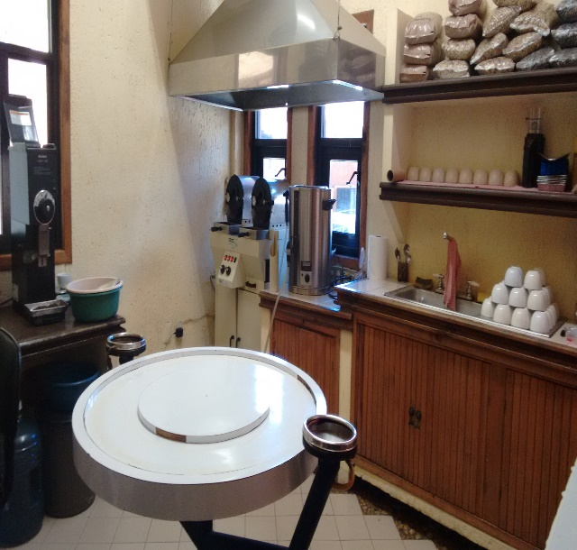
Descripción del área de trabajo
SUCURSAL SAN CRISTÓBAL DE LAS CASAS
RECEPCIÓN
BODEGA
LABORATORIO

Slide 6
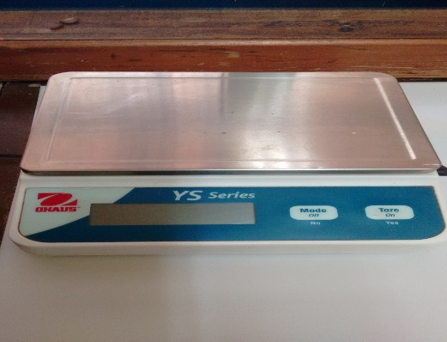
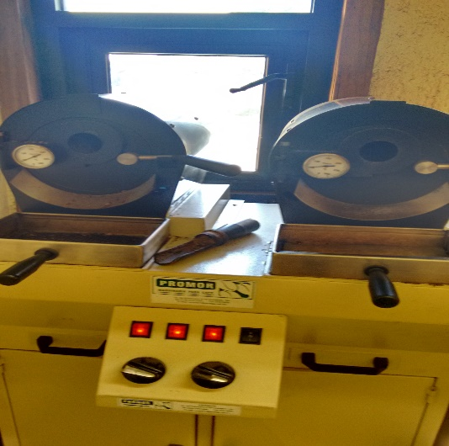
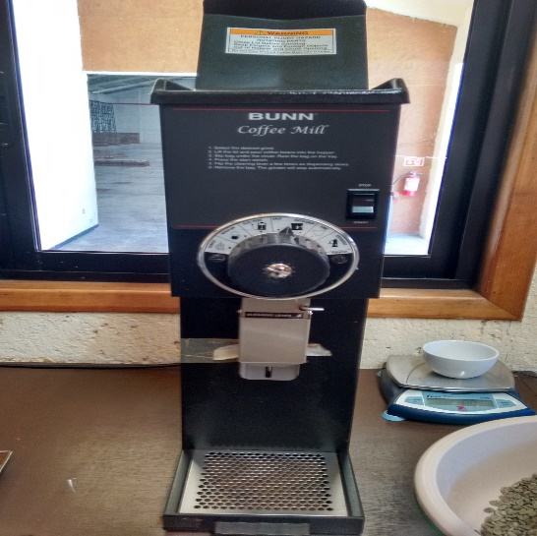
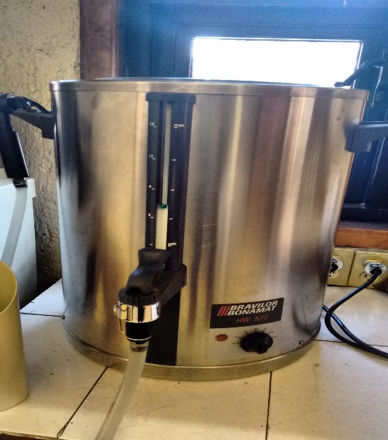
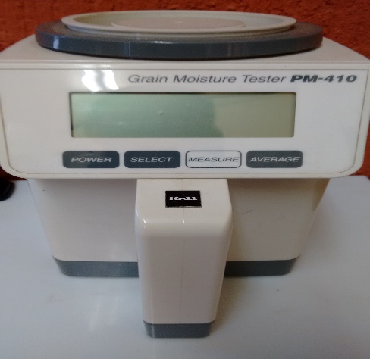
Materiales en el área de calidad
Bascula
Tostador
molino
Higrómetro
Calentador de agua

Slide 7
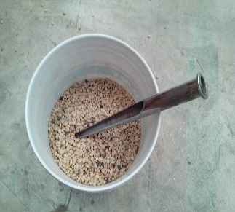
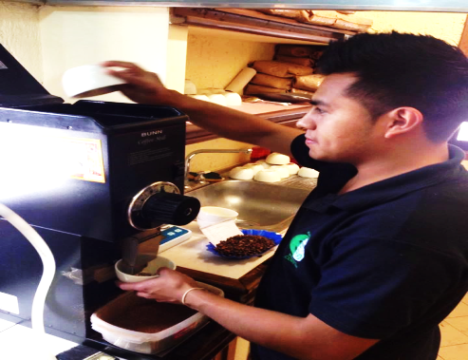
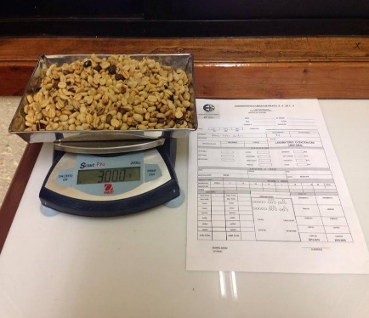
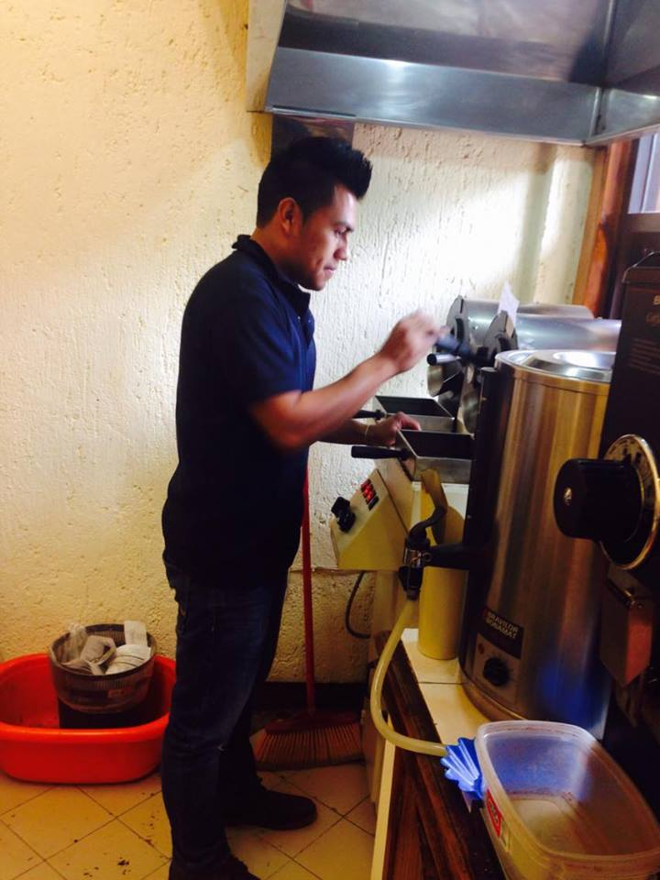
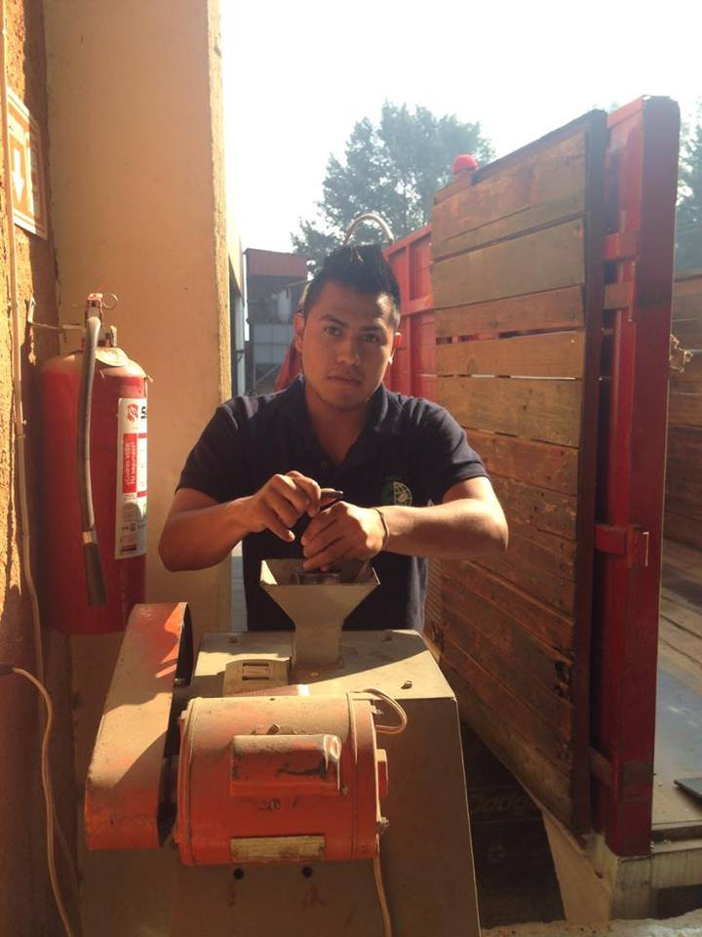
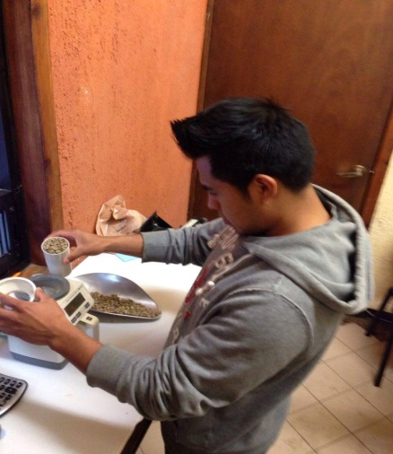
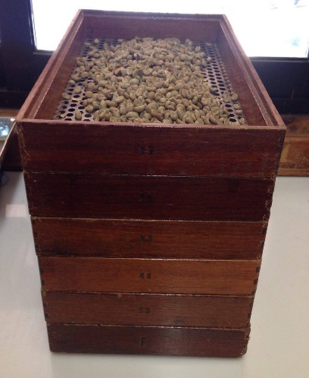
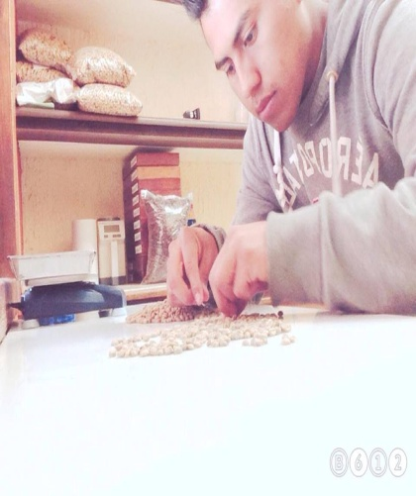
Actividades realizadas
verificación de calidad y parámetros de acuerdo a las políticas de la empresa

Slide 8
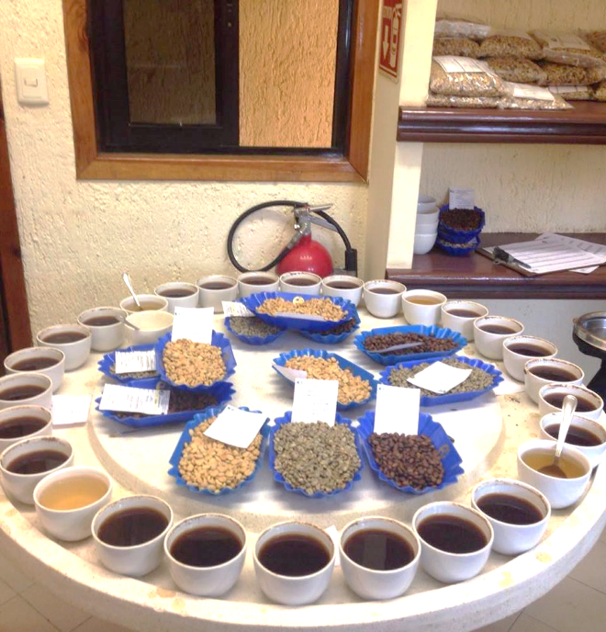
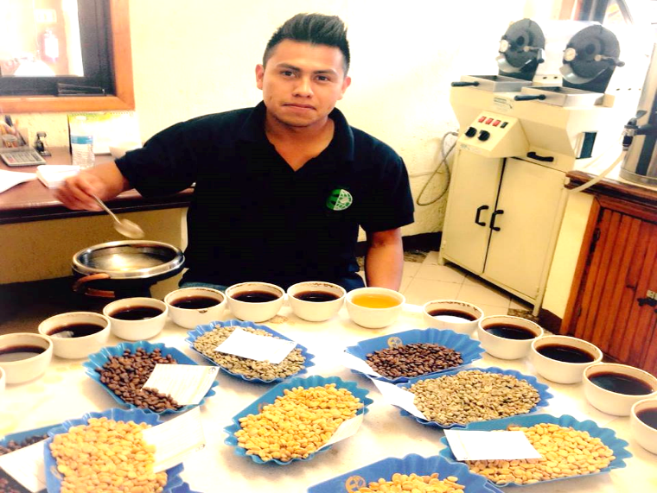
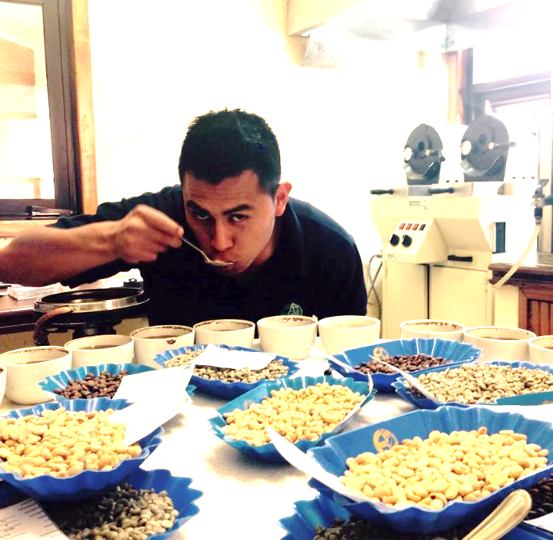
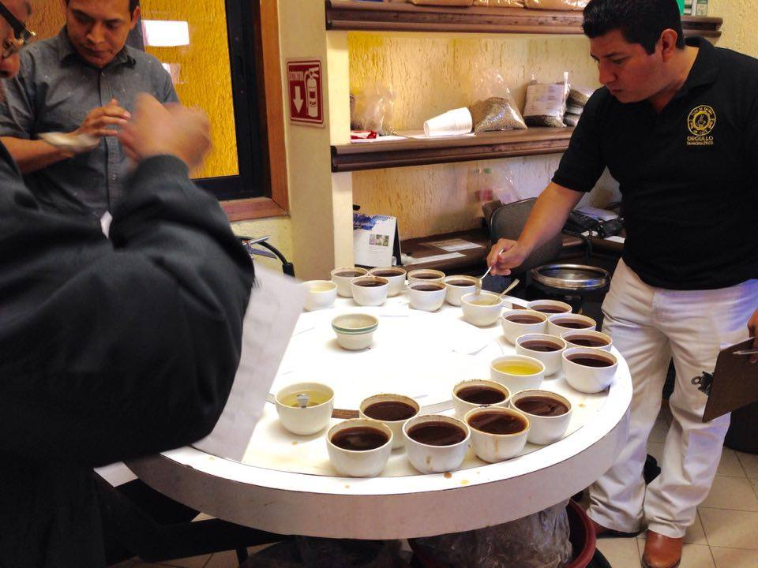
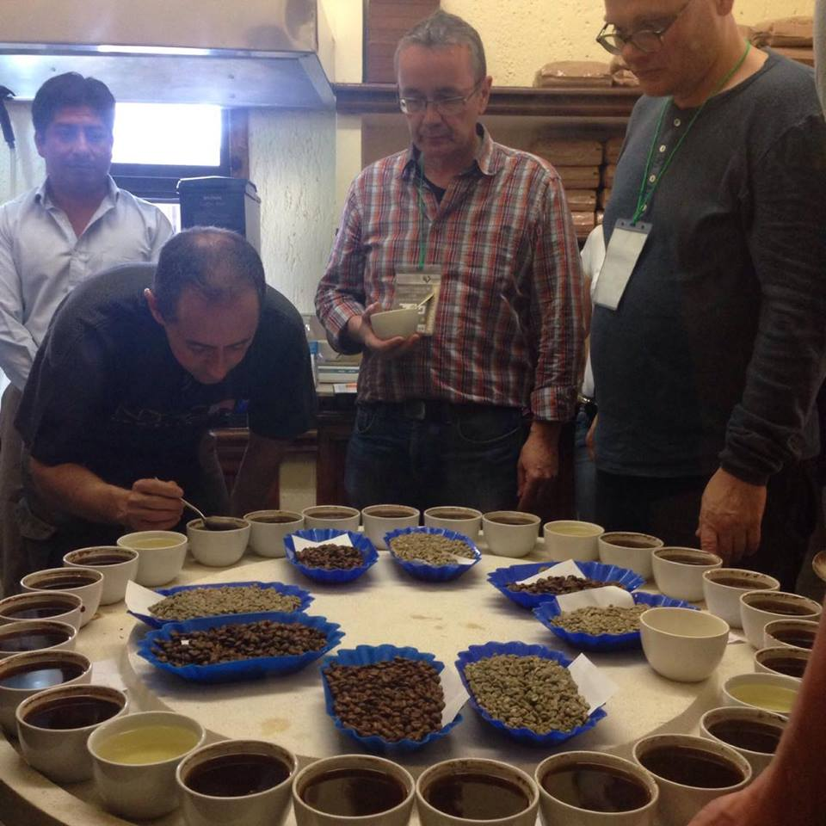
Catación
Identificación de daños en cada taza
consiste en medir el aroma, cuerpo, acidez, aspereza, tueste etc.

Slide 9
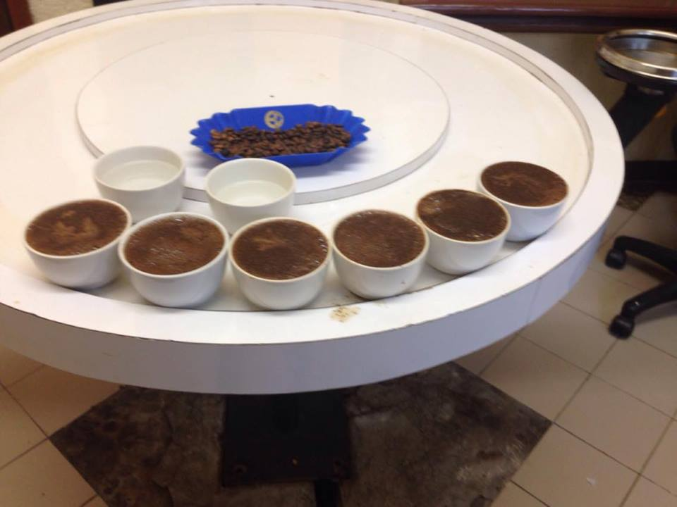
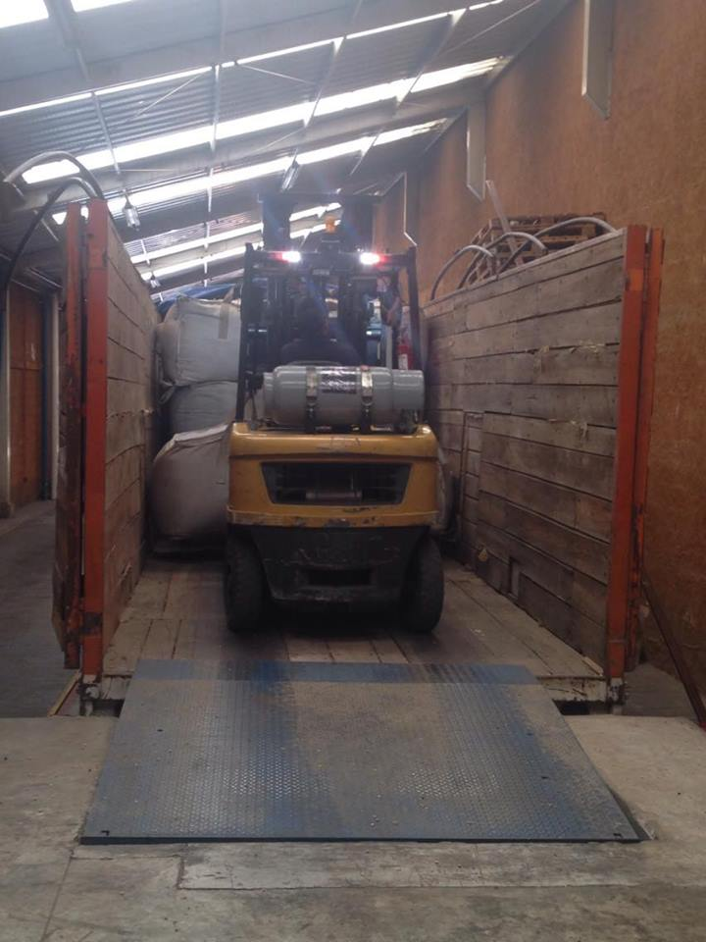
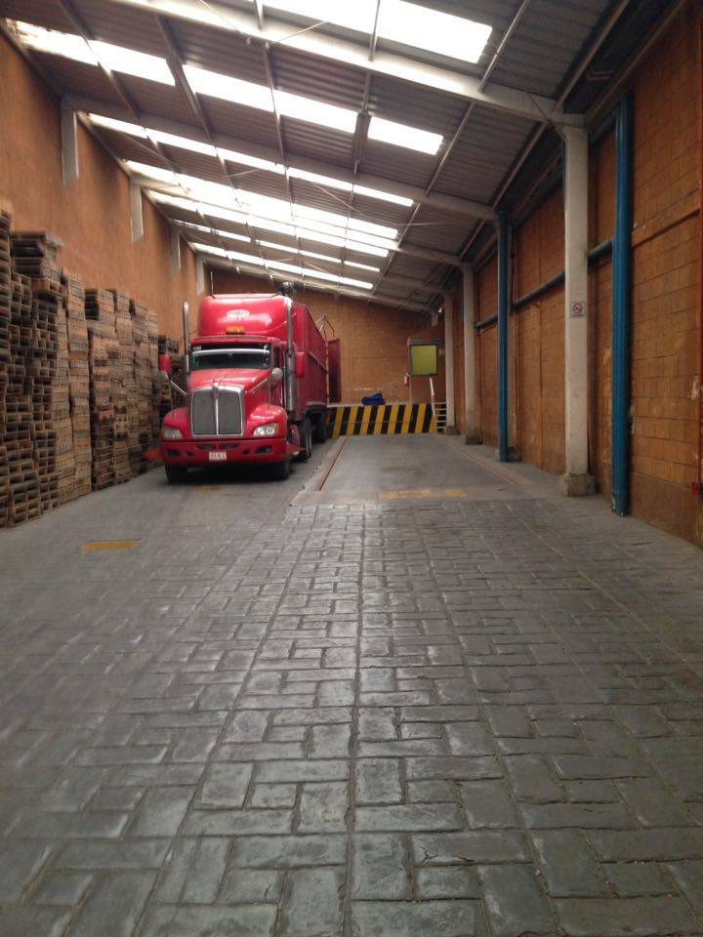
Experiencias

Slide 10
Por su atención Gracias

